Slide 1
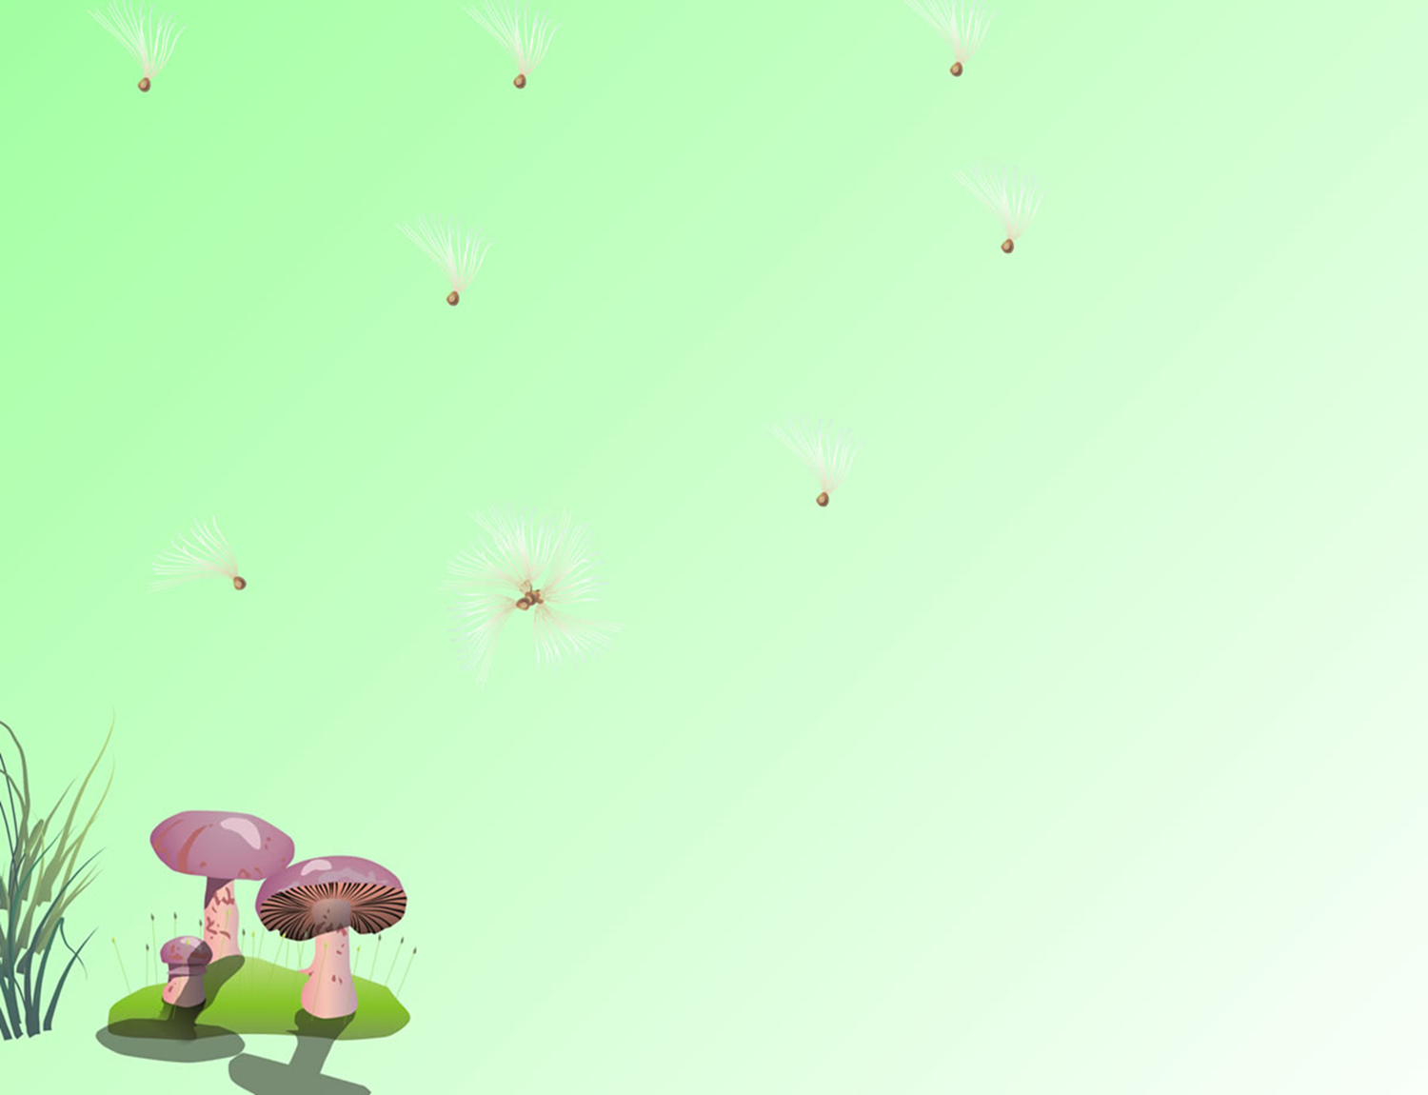

PHÒNG GIÁO DỤC VÀ ĐÀO TẠO QUẬN LONG BIÊN
TRƯỜNG MẦM NON HOA HƯỚNG DƯƠNG
GIÁO ÁN
TẠO HÌNH
- Đề tài: Làm đèn lồng trung thu
- Lứa tuổi: Mẫu giáo lớn
- Người dạy: Nguyễn Khánh Hòa

Slide 2


Slide 3
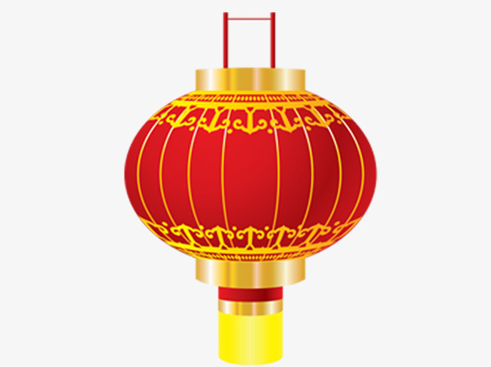

Slide 4
Trẻ về nhóm hoạt động

